Slide 1
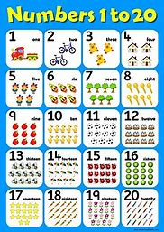
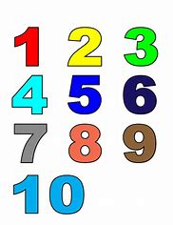
numbers
Inglese – italiano
Ins. Vincenza Mele Classe 2°e siciliano

Slide 2
listen and repeat number from 1 to 20
1 one 11 eleven -
2 two 12 twelve
3 three 13 thirteen
4 four 14 fourteen
5 five 15 fifteen
6 six 16 sixteen
7 seven 17 seventeen
8 eight 18 eighteen
9 nine 19 nineteen
10 ten 20 twenty

Slide 3
impara i numeri fino a 20 in inglese
Calcola e scrivi la cifra
One + five =6 six twenty – five = 15 fifteen
Ten + two= sixteen – six =
Eleven + three = eighteen – seven =
Seven + three = twelve - two =
Thirteen + four = Ten – nine =

Slide 4
regola
Cia e gia al plurale diventano cie e gie se prima di C e G c’è una vocale
Una Tante
Freccia frecce
Camicia camicie
Ciliegia ciliegie
Lancia lance
Bugia bugie
Scheggia schegge

Slide 5
Buon lavoro bye - bye

